Slide 1
GRADO
MATEMÁTICAS

Slide 2
CONTENIDO
Matemáticas Sesión I
Matemáticas Sesión II

Slide 3
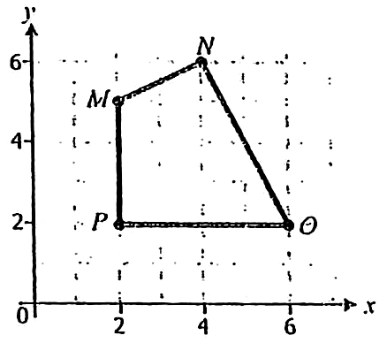
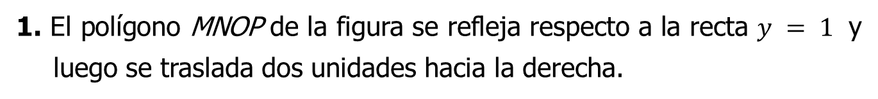
Prueba de MATEMÁTICAS 1ª Sesión
1. El polígono MNOP de la figura se refleja respecto a la recta $y = 1$ y luego se traslada dos unidades hacia la derecha.

Slide 4
Prueba de MATEMÁTICAS 1ª Sesión
¿Cuáles de las siguientes afirmaciones son correctas?
I. El perímetro del polígono transformado es igual al inicial.
II. Uno de los lados del polígono transformado se encuentra sobre el eje y.
III. Las medidas de los ángulos interiores del polígono transformado son ¡guales a las del inicial.
A. I y II solamente.
B. I y III solamente.
C. II y III solamente.
D. I, II y III.

Slide 5
Prueba de MATEMÁTICAS 1ª Sesión
2. Maritza trabaja en una empresa confeccionando pantalones y camisetas. La gráfica muestra la cantidad de prendas que ha confeccionado durante 4 días de la semana.
Prendas confeccionadas por Maritza
Gráfica

Slide 6
Prueba de MATEMÁTICAS 1ª Sesión
¿Cuál de las siguientes tablas muestra la cantidad de camisetas que confeccionó Maritza el miércoles y el jueves?
A. C.
B. D.
 | Miércoles | Jueves
Camisetas | 15 | 35
 | Miércoles | Jueves
Camisetas | 25 | 35
 | Miércoles | Jueves
Camisetas | 25 | 15
 | Miércoles | Jueves
Camisetas | 40 | 55

Slide 7
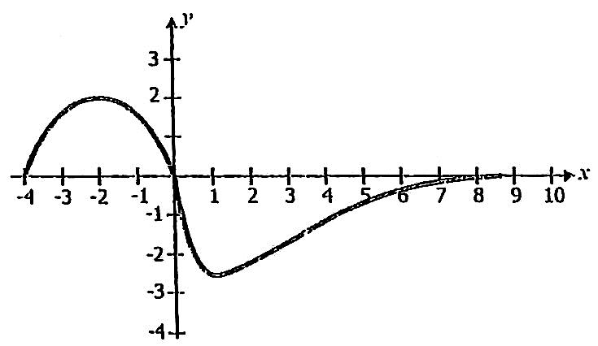
Prueba de MATEMÁTICAS 1ª Sesión
3. Observa la gráfica.
Gráfica
De la gráfica se puede afirmar que
A. es decreciente en el intervalo [3,6].
B. es creciente en el intervalo [0,1].
C. es decreciente en el intervalo [-1,0].
D. es creciente en el intervalo [-2,-1].

Slide 8
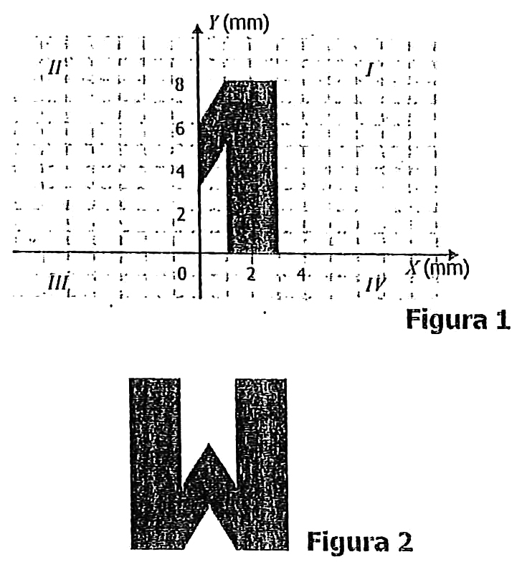
Prueba de MATEMÁTICAS 1ª Sesión
4. Se dibujó un número 1 en el cuadrante I del plano cartesiano, como muestra la figura 1; primero se reflejó respecto al eje Y; luego ambos, el 1 y su imagen, se reflejaron respecto al eje X.

Slide 9
Prueba de MATEMÁTICAS 1ª Sesión
La altura y ubicación de la imagen resultante, mostrada en la figura 2 es:
A. 8 mm y se ubica en los cuadrantes I y II.
B. 4 mm y se ubica en los cuadrantes I y II.
C. 4 mm y se ubica en los cuadrantes III y IV.
D. 8 mm y se ubica en los cuadrantes III y IV.

Slide 10
Prueba de MATEMÁTICAS 1ª Sesión
5. Alberto, Pedro, María y Juana reciben la misma cantidad de dinero para las onces de la semana.
• Alberto ahorró el 60% de su dinero.
• Pedro ahorró 1/10 de su dinero.
• María ahorró el 80% de su dinero.
• Juana ahorró 9/10 de su dinero.
El orden correcto de mayor a menor, según el dinero ahorrado es:
A. Juana, María, Alberto y Pedro.
B. Pedro, Alberto, María y Juana.
C. María, Juana, Alberto y Pedro.
D. Alberto, Pedro, María y Juana.

Slide 11
Prueba de MATEMÁTICAS 1ª Sesión
6. Una caja contiene nueve balotas marcadas con los dígitos 1, 2, 3, 4, 5, 6, 7, 8 y 9. Si se selecciona una balota al azar, ¿es correcto afirmar que es más probable que esta balota tenga marcado un número impar?
A. Sí, porque sin importar como se marquen las balotas, nueve es impar.
B. No, porque cada balota tiene la misma probabilidad de seleccionarse.
C. Sí, porque en las balotas hay marcados más números impares que pares.
D. No, porque la probabilidad ele que el número marcado sea par o impar es la misma.

Slide 12
Prueba de MATEMÁTICAS 1ª Sesión
7. Un investigador considera atípico un dato si su distancia a la media es mayor que dos veces I la desviación estándar; de lo contrario, se considera típico. En un experimento, tanto el valor -4 como el valor 12 se consideran típicos (no atípicos). Con esta información, el investigador considera 0 como otro valor típico en esa medición. ¿Cuál de las siguientes afirmaciones sustenta correctamente esta consideración?
A. Los posibles valores típicos forman un intervalo, si dos valores son típicos los que hay entre ellos también.
B. Por ser un número neutro, ni positivo ni negativo, 0 se considera un valor típico en cualquier medición.
C. Como -4 y 12 son típicos, la media debe ser 4 y la desviación estándar 4, por lo que 0 es un valor típico.
D. Sin conocer valores de media ni desviación estándar, cualquier valor es típico; no hay razones para que 0 no lo sea.

Slide 13
Prueba de MATEMÁTICAS 1ª Sesión
8. A un arquitecto se le asignó la elaboración de los planos de un parque infantil localizado en un terreno cuadrado. El arquitecto debe decidir la ubicación de la rueda giratoria. Para esto, modela en el primer cuadrante de un plano cartesiano, que corresponde al piso del parque, una rueda cuyo diámetro mide la tercera parte del tamaño del lado del parque y su centro se encuentra en el centro del parque. Si el parque mide 12 m de lado, ¿cuál es el plano que dibujó el arquitecto?

Slide 14
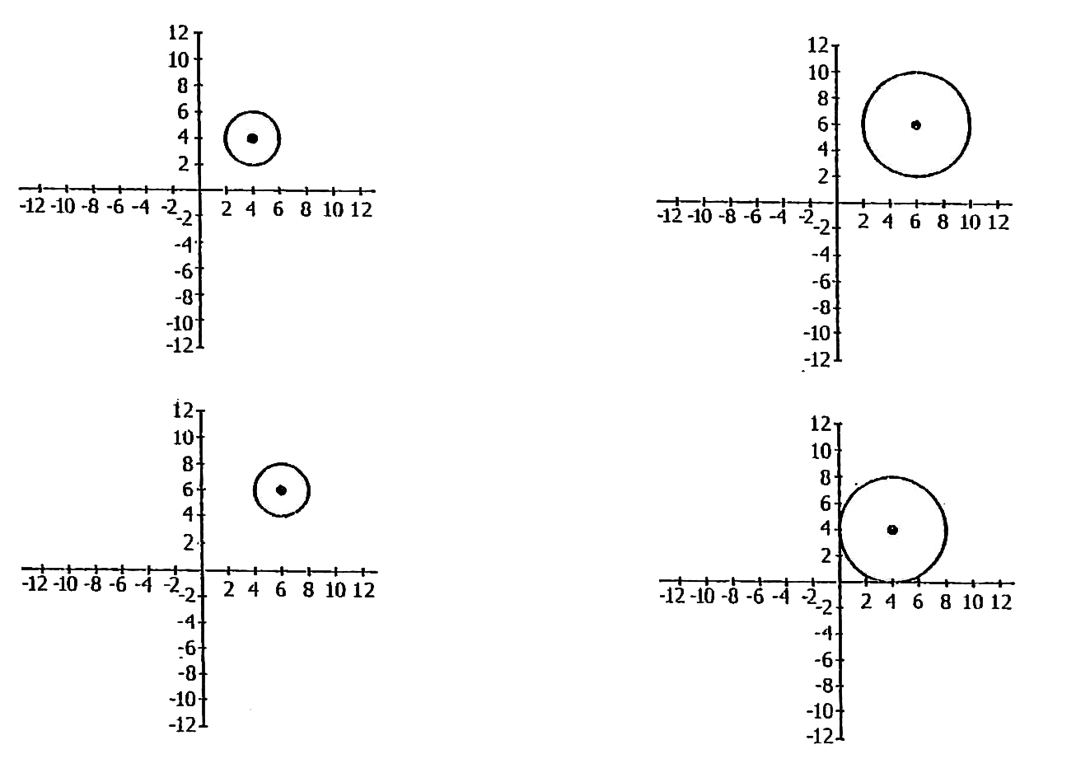
Prueba de MATEMÁTICAS 1ª Sesión
A.
B.
C.
D.

Slide 15
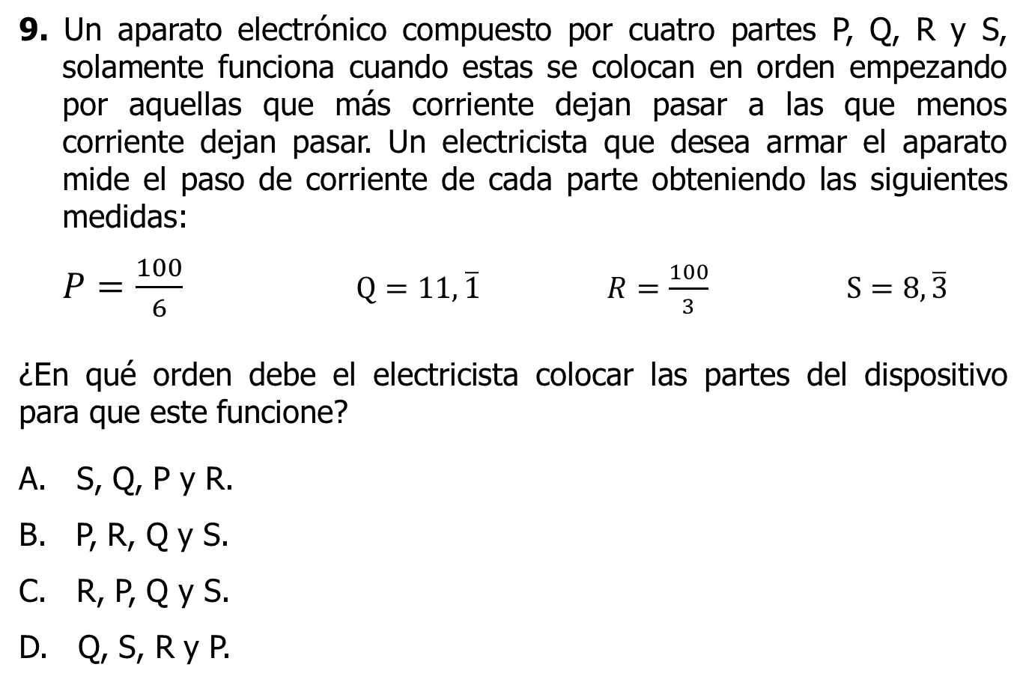
Prueba de MATEMÁTICAS 1ª Sesión
9. Un aparato electrónico compuesto por cuatro partes P, Q, R y S, solamente funciona cuando estas se colocan en orden empezando por aquellas que más corriente dejan pasar a las que menos corriente dejan pasar. Un electricista que desea armar el aparato mide el paso de corriente de cada parte obteniendo las siguientes medidas:
$P=\frac{100}{6}$ $Q=11,\overline{1}$ $R=\frac{100}{3}$ $S=8,\overline{3}$
¿En qué orden debe el electricista colocar las partes del dispositivo para que este funcione?
A. S, Q, P y R.
B. P, R, Q y S.
C. R, P, Q y S.
D. Q, S, R y P.

Slide 16
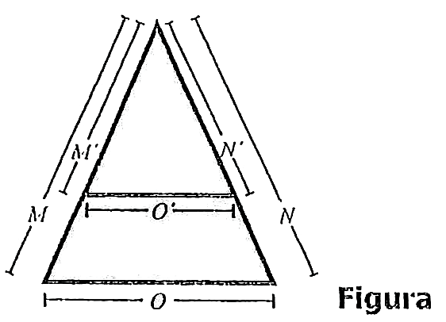
Prueba de MATEMÁTICAS 1ª Sesión
10. Según un grupo de especialistas, un pozo de petróleo tiene la forma que se observa en la figura.

Slide 17
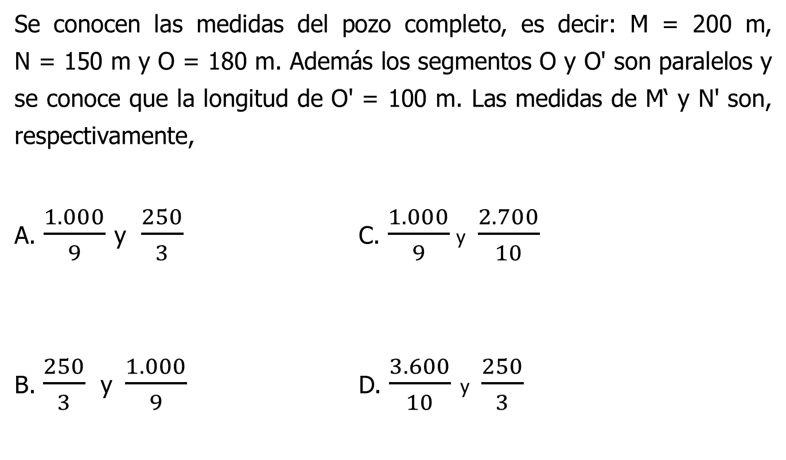
Prueba de MATEMÁTICAS 1ª Sesión
Se conocen las medidas del pozo completo, es decir: M = 200 m, N = 150 m y O = 180 m. Además los segmentos O y O' son paralelos y se conoce que la longitud de O' = 100 m. Las medidas de M‘ y N' son, respectivamente,
A. $\frac{1.000}{9}$ y $\frac{250}{3}$ C. $\frac{1.000}{9}$ y $\frac{2.700}{10}$
B. $\frac{250}{3}$ y $\frac{1.000}{9}$ D. $\frac{3.600}{10}$ y $\frac{250}{3}$

Slide 18
Prueba de MATEMÁTICAS 1ª Sesión
11. Un niño mira el reloj de pared y se da cuenta de que son exactamente las 10:10. Le pregunta a su padre: "¿Cuántas veces: se cruzarán el horario y el segundero dentro de una hora y cincuenta segundos?" El padre le responde: "Se cruzan 61 veces".
Esta afirmación es
A. correcta; en ese tiempo tanto el horario como el segundero pasan 61 veces por el número 10, y en cada vuelta se cruzan.
B. equivocada; en ese tiempo el horario da 60 vueltas completas y el segundero da solo una, luego en una vuelta no sé cruzan.
C. equivocada; en ese tiempo el horario se ha movido, por lo que en la última vuelta que da el segundero no alcanzan a cruzarse.
D. correcta; en ese tiempo el horario no se mueve y el segundero lo cruzará el número indicado de veces.

Slide 19
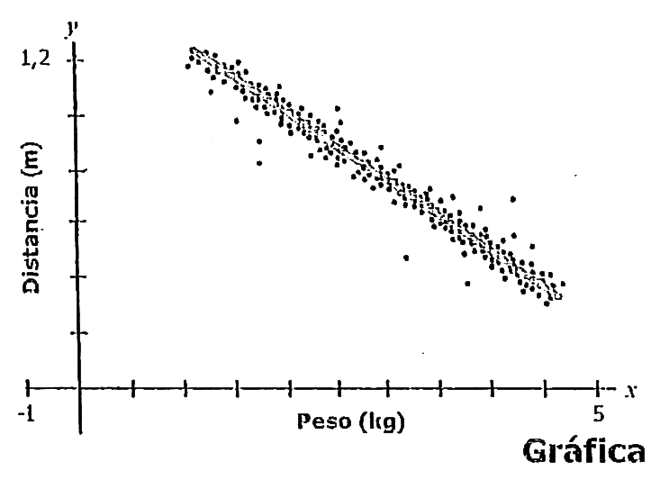
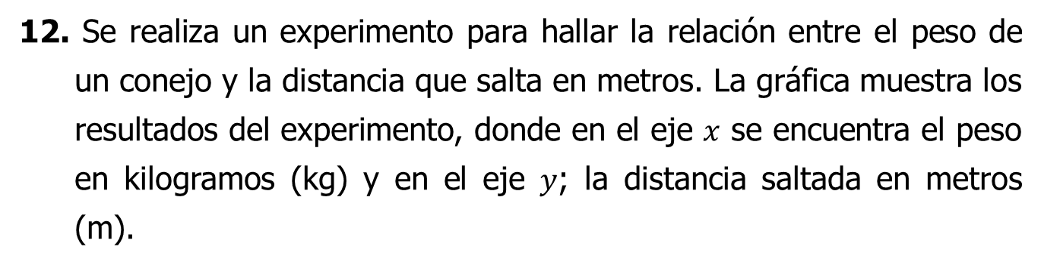
Prueba de MATEMÁTICAS 1ª Sesión
12. Se realiza un experimento para hallar la relación entre el peso de un conejo y la distancia que salta en metros. La gráfica muestra los resultados del experimento, donde en el eje $x$ se encuentra el peso en kilogramos (kg) y en el eje $y$; la distancia saltada en metros (m).

Slide 20
Prueba de MATEMÁTICAS 1ª Sesión
La línea señalada se ajusta a los puntos de la gráfica de dispersión, puesto que las variables
A. están fuertemente correlacionadas, y esta correlación es negativa.
B. están débilmente correlacionadas, y esta correlación es negativa.
C. están fuertemente correlacionadas, y esta correlación es positiva.
D. están débilmente correlacionadas, y esta correlación es positiva.

Slide 21
Prueba de MATEMÁTICAS 1ª Sesión
RESPONDA LAS PREGUNTAS 13 A 15 DE ACUERDO CON LA SIGUIENTE INFORMACIÓN
En un boletín sobre el consumo cultural de un país se publicó el resultado de una encuesta, respecto al numero y porcentaje de hombres y mujeres de 12 años de edad o más, que en los últimos 12 meses afirmaron leer libros y revistas (ver tabla 1), y la frecuencia con que leen libros tanto hombres como mujeres (ver tabla 2). Los hombres y mujeres que respondieron para la categoría Libros son los mismos que respondieron para la categoría Revistas.

Slide 22
Prueba de MATEMÁTICAS 1ª Sesión
Total número y porcentaje de personas que afirmaron leer libros y revistas
Lectura de libros y revistas |  | Año 2012
 |  | Hombres | % | Mujeres | %
Libros | Sí | 5.793 | 45,4 | 7.207 | 51,3
 | No | 6.952 | 54,6 | 6.846 | 48,7
Revistas | Sí | 5.651 | 44,3 | 7.849. | 55,8
 | No | 7.094 | 55,7 | 6.204 | 44,2
Tabla 1
Frecuencia de lectura de libros en los últimos 12 meses
Frecuencia de lectura de libros | Total | Hombres | Mujeres
Todos los días | 6.960 | 3.003 | 3.957
Una vez al mes | 4.037 | 1.890 | 2.147
Por lo menos una vez al año | 2.003 | 900 | 1.103
Tomado y adaptado de: DAME - Encuesta de consumo cultural 2012.
Tabla 2

Slide 23
Prueba de MATEMÁTICAS 1ª Sesión
13. En el siguiente plan de acción se establece como hallar el porcentaje de hombres y mujeres que leyeron revistas.
Paso 1
Paso 2
Paso 3
Sumar el número de hombres y mujeres que leyeron revistas.
Multiplicar por 100 el número de hombres que leyó revistas.
Dividir el resultado del paso 2 entre el resultado del paso 1.
Multiplicar por 100 el número de mujeres que leyó revistas.
Dividir el resultado del paso 2 entre el resultado del paso 1.
Plan de acción
Después de ejecutarlo se encontró que el porcentaje de hombres y mujeres que leen revistas es
A. 45% y 55%, respectivamente.
B. 58% y 42%, respectivamente.
C. 55% y 45%, respectivamente.
D. 42% y 58%, respectivamente.

Slide 24
Prueba de MATEMÁTICAS 1ª Sesión
14. Una persona lee el boletín y desea saber cuál fue el número total de hombres y mujeres que respondieron la encuesta. ¿Qué datos debe usar?
A. Hombres y mujeres que leyeron y no leyeron libros y revistas.
B. Hombres y mujeres que leyeron libros y revistas.
C. Hombres y mujeres que leyeron y no leyeron libros.
D. Hombres y mujeres que leyeron solamente libros.

Slide 25
Prueba de MATEMÁTICAS 1ª Sesión
15. Un lector del boletín afirma que la información presentada en la tabla 2 no es consistente con la información de la tabla 1. La interpretación del lector es
A. correcta, porque la tabla 2 omite información relevante de la tabla 1, como las mujeres y los hombres que no leyeron libros.
incorrecta, porque en la tabla 2 se puede observar exactamente la misma información que en la tabla 1.
correcta, porque al analizar la tabla 2 se puede observar que la población que respondió allí es diferente de la tabla 1.
D. incorrecta, porque la tabla 2 presenta información de la tabla 1, pero de una manera más detallada.

Slide 26
Prueba de MATEMÁTICAS 1ª Sesión
RESPONDA LAS PREGUNTAS 16 Y 17 DE ACUERDO CON LA SIGUIENTE INFORMACIÓN
La tabla muestra información de algunos cuerpos celestes que giran alrededor del sol.
Cuerpo celeste | Tamaño en km (diámetro) | Distancia al Sol en km | Tiempo que tarda en dar una vuelta alrededor del Sol (órbita)*
Mercurio | 4.880 | 57.910.000 | 87,97 días
Venus | 12.104 | 108.200.000 | 224,7 días
Tierra | 12.756 | 149.600.000 | 365,256 días
Marte | 6.794 | 227.940.000 | 686,98 días
Júpiter | 142.984 | 778.330.000 | 11,86 años
Saturno | 108.728 | 1.429.400.000 | 29,46 años
Urano | 51.118 | 2.870.990.000 | 84,01 años
Neptuno | 49.532 | 4.504.300.000 | 164,8 años
Plutón | 2.320 | 5.913.520.000 | 248,54 años
(*) Información en días y años terrestres Tabla

Slide 27
Prueba de MATEMÁTICAS 1ª Sesión
16. Para calcular el número de vueltas alrededor del Sol que da Mercurio mientras Plutón da una, se debe dividir
A. 248,54 entre 87,97.
B. 87,97 entre 248,54.
C. el producto de 248,54 por 365 entre 87,97.
D. el cociente de 87,97 entre 365 entre 248,54.
17. ¿Cuál de los siguientes conjuntos de datos se podría calcular con la información de la tabla?
A. Tiempo que tarda cada cuerpo en dar una vuelta sobre sí mismo.
B. Tamaño en km del sol.
C. Porcentaje del tamaño de cada cuerpo respecto al tamaño del Sol.
D. Radio de cada cuerpo.

Slide 28
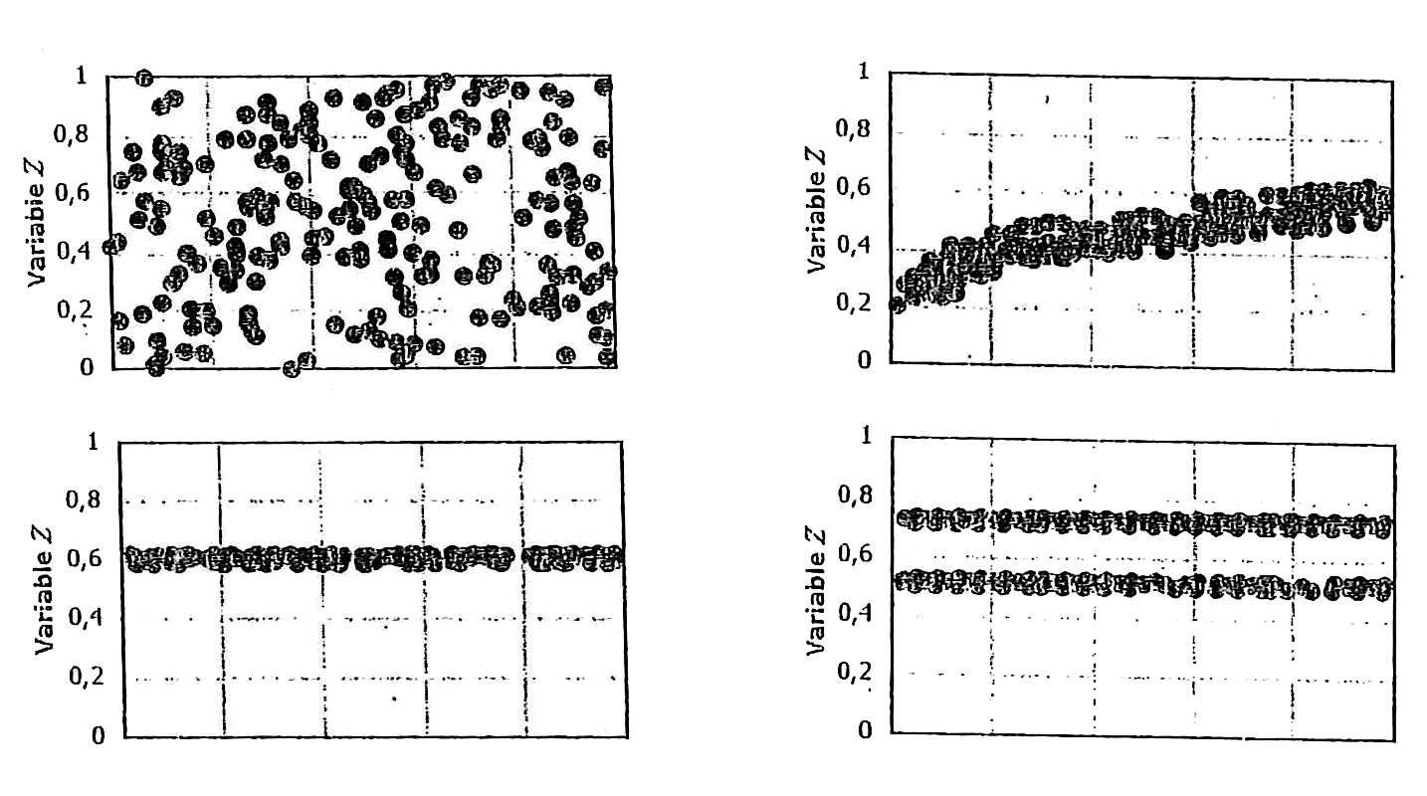

Prueba de MATEMÁTICAS 1ª Sesión
18. La desviación estándar de un conjunto da una medida de qué tan dispersos están los datos con respecto al promedio de los mismos. Entre más dispersos, la desviación estándar es mayor.
¿En cuál de los siguientes conjuntos la variable $Z$ tiene mayor desviación estándar?
A. C.
B. D.

Slide 29
Prueba de MATEMÁTICAS 1ª Sesión
RESPONDA LAS PREGUNTAS 19 Y 20 DE ACUERDO CON LA SIGUIENTE INFORMACIÓN
La gráfica muestra la cantidad de productos p vendidos en una tienda, en marzo y abril.

Slide 30
Prueba de MATEMÁTICAS 1ª Sesión
19. En el mes de marzo, el número de unidades vendidas de cada producto es un número entre
A. 5 y 10. C. 10 y 25.
B. 15 y 45. D. 5 y 30.
20. El producto del cual se vendió en total un mayor número de unidades en los dos meses fue
A. Billeteras. C. Correas.
B. Carteras. D. Chaquetas.

Slide 31
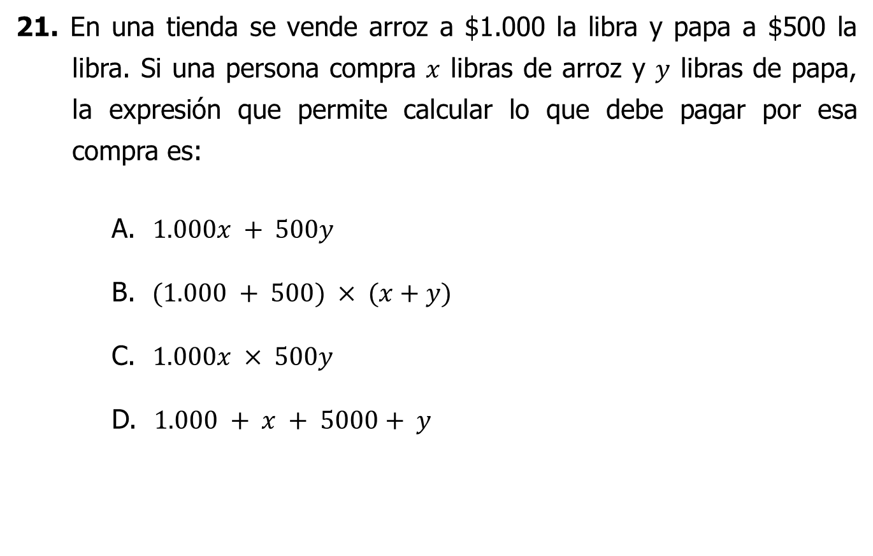
Prueba de MATEMÁTICAS 1ª Sesión
21. En una tienda se vende arroz a $1.000 la libra y papa a $500 la libra. Si una persona compra $x$ libras de arroz y $y$ libras de papa, la expresión que permite calcular lo que debe pagar por esa compra es:
A. $1.000x + 500y$
B. $(1.000 + 500) × (x+y)$
C. $1.000x × 500y$
D. $1.000 + x + 5000+ y$

Slide 32
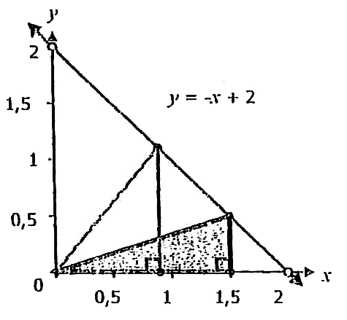
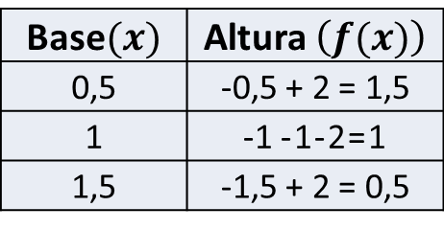

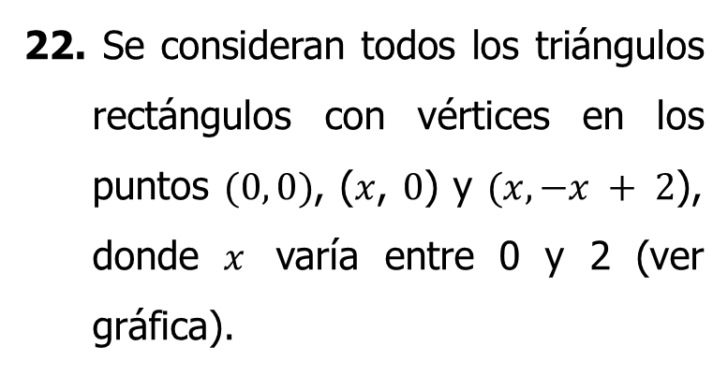
Prueba de MATEMÁTICAS 1ª Sesión
22. Se consideran todos los triángulos rectángulos con vértices en los puntos $(0, 0)$, ($x$, $0$) y $(x, −x + 2$), donde $x$ varía entre 0 y 2 (ver gráfica).
En la tabla se muestra los valores de la base y la altura de algunos triángulos con estas propiedades.
Nota: El área de un triángulo equivale a $\frac{base × altura }{2}$
Base$(x)$ | Altura $\left(f(x)\right)$
0,5 | -0,5 + 2 = 1,5
1 | -1 -1-2=1
1,5 | -1,5 + 2 = 0,5

Slide 33
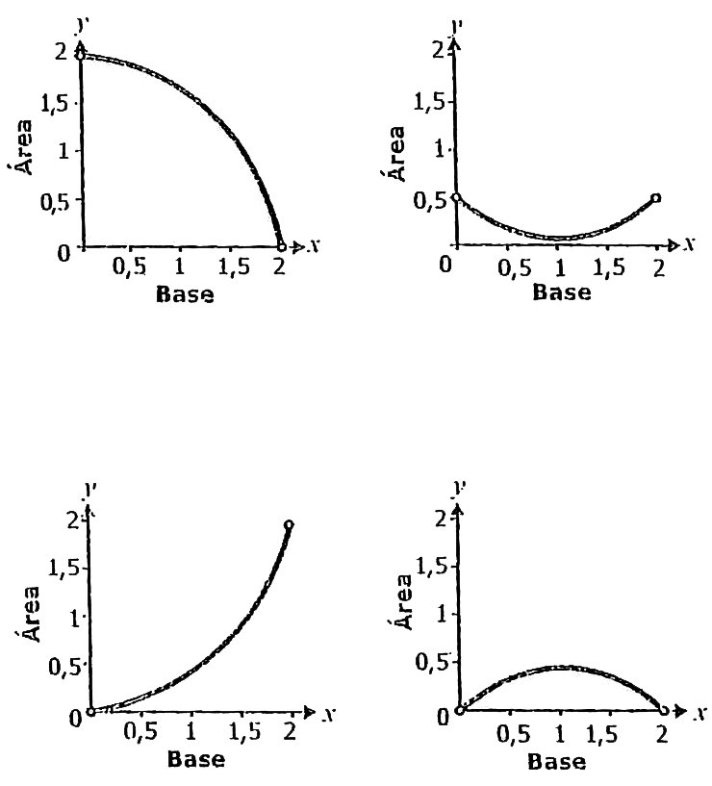
Prueba de MATEMÁTICAS 1ª Sesión
A.
B.
C.
D.
¿Cuál de las siguientes gráficas representa el área de los diferentes triángulos?

Slide 34
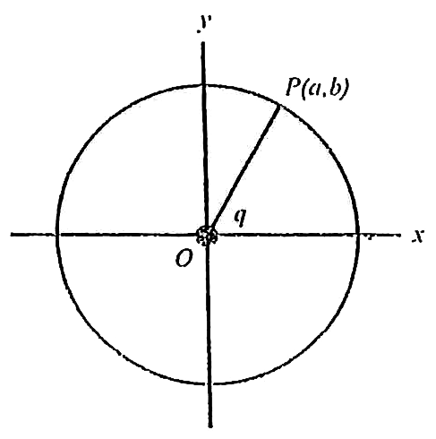
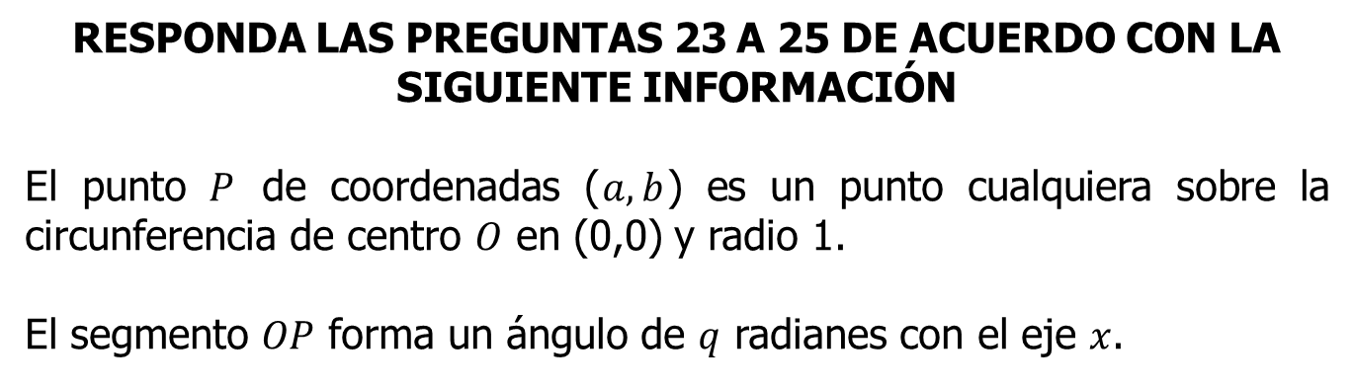
Prueba de MATEMÁTICAS 1ª Sesión
RESPONDA LAS PREGUNTAS 23 A 25 DE ACUERDO CON LA SIGUIENTE INFORMACIÓN
El punto $P$ de coordenadas ($a,b$) es un punto cualquiera sobre la circunferencia de centro $O$ en (0,0) y radio 1.
El segmento $OP$ forma un ángulo de $q$ radianes con el eje $x$.

Slide 35
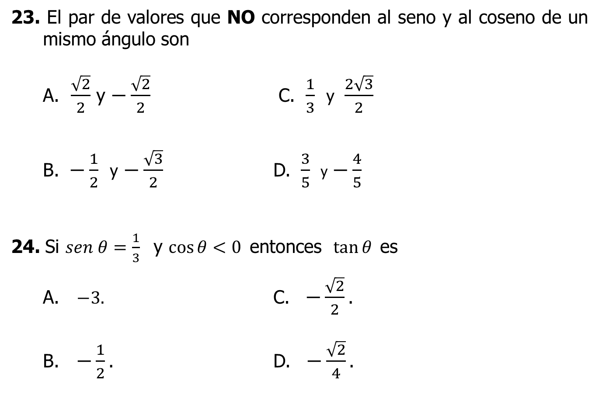
Prueba de MATEMÁTICAS 1ª Sesión
23. El par de valores que NO corresponden al seno y al coseno de un mismo ángulo son
A. $\frac{\sqrt{2}}{2}$ y $−\frac{\sqrt{2}}{2}$ C. $\frac{1}{3}$ y $\frac{2\sqrt{3}}{2}$
B. $−\frac{1}{2}$ y $−\frac{\sqrt{3}}{2}$ D. $\frac{3}{5}$ y $−\frac{4}{5}$
24. Si $sen θ=\frac{1}{3}$ y $\cos{θ<0}$entonces $\tan{θ}$es
A. $−3.$ C. $−\frac{\sqrt{2}}{2}.$
B. $−\frac{1}{2}.$ D. $−\frac{\sqrt{2}}{4}.$

Slide 36
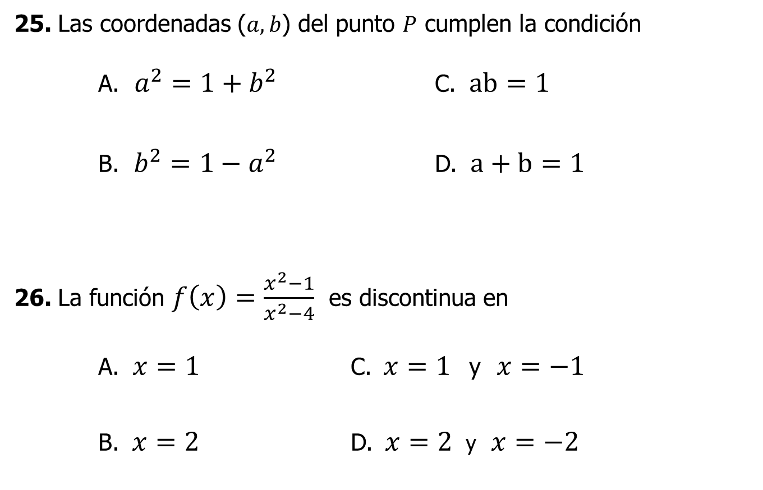
Prueba de MATEMÁTICAS 1ª Sesión
25. Las coordenadas ($a,b$) del punto $P$ cumplen la condición
A. $a^{2}=1+b^{2}$ C. $ab=1$
B. $b^{2}=1−a^{2}$ D. $a+b=1$
26. La función $f\left(x\right)=\frac{x^{2}−1}{x^{2}−4}$ es discontinua en
A. $x=1$ C. $x=1$ y $x=−1$
B. $x=2$ D. $x=2$ y $x=−2$

Slide 37
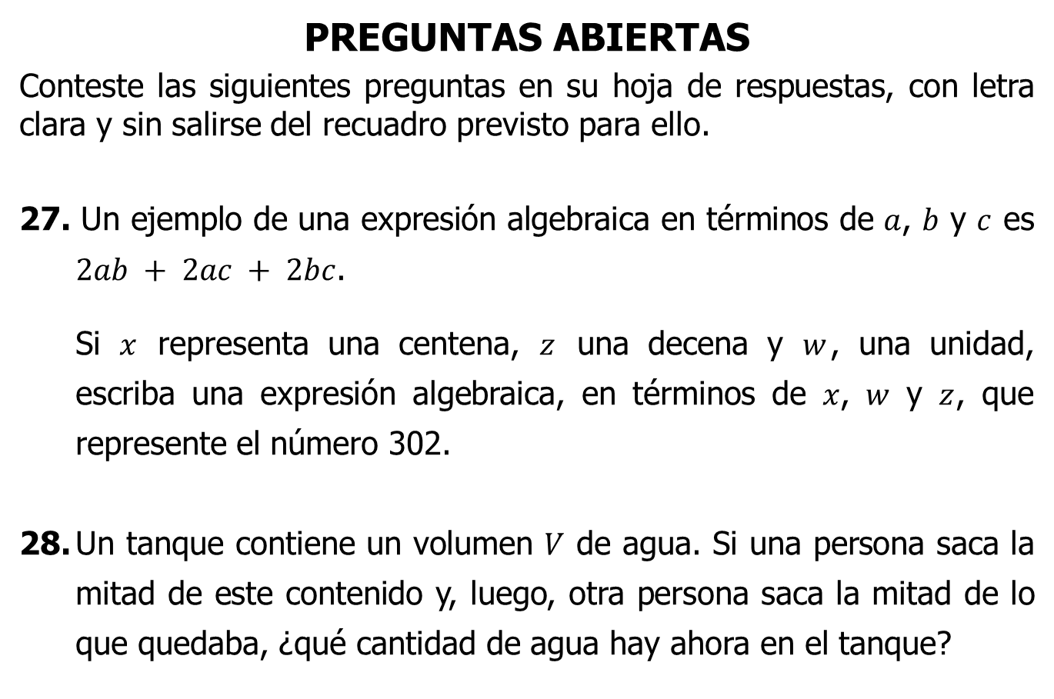
Prueba de MATEMÁTICAS 1ª Sesión
PREGUNTAS ABIERTAS
Conteste las siguientes preguntas en su hoja de respuestas, con letra clara y sin salirse del recuadro previsto para ello.
27. Un ejemplo de una expresión algebraica en términos de $a$, $b$ y $c$ es $2ab + 2ac + 2bc$.
Si $x$ representa una centena, $z$ una decena y $w$, una unidad, escriba una expresión algebraica, en términos de $x$, $w$ y $z$, que represente el número 302.
28. Un tanque contiene un volumen $V$ de agua. Si una persona saca la mitad de este contenido y, luego, otra persona saca la mitad de lo que quedaba, ¿qué cantidad de agua hay ahora en el tanque?

Slide 38
SEGUNDA SESIÓN

Slide 39
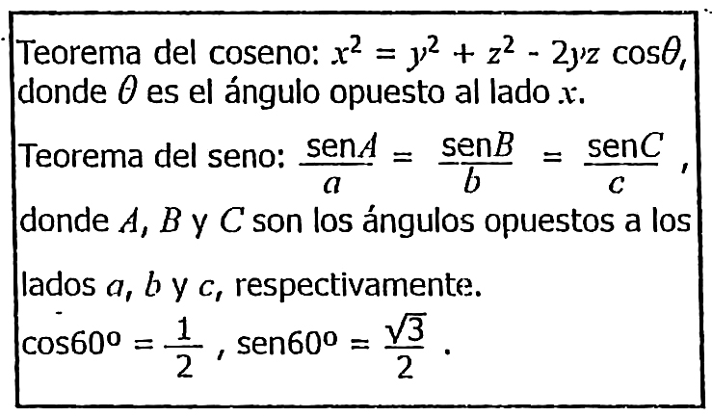
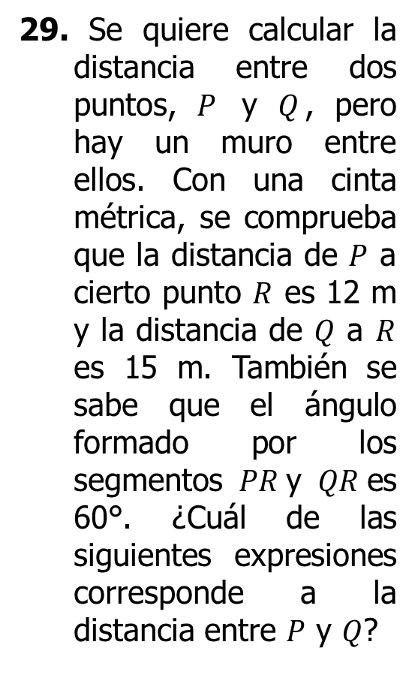

Prueba de MATEMÁTICAS 2ª Sesión
29. Se quiere calcular la distancia entre dos puntos, $P$ y $Q$, pero hay un muro entre ellos. Con una cinta métrica, se comprueba que la distancia de $P$ a cierto punto $R$ es 12 m y la distancia de $Q$ a $R$ es 15 m. También se sabe que el ángulo formado por los segmentos $PR$y $QR$es 60°. ¿Cuál de las siguientes expresiones corresponde a la distancia entre $P$ y $Q$?
A. $\frac{15\sqrt{3}}{2}$ C. $\sqrt{189}$
B. $6\sqrt{3}$ D. $\sqrt{549}$

Slide 40
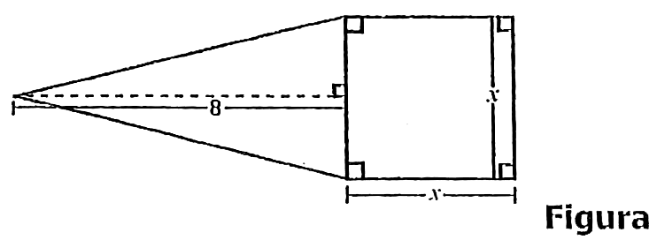

Prueba de MATEMÁTICAS 2ª Sesión
30. Federico necesita resolver el problema de encontrar la medida $x$ en centímetros del lado del cuadrado de la figura.
Sabe que el área total de la figura es 45 centímetros cuadrados y determina que el problema se puede resolver utilizando la ecuación $x^{2} + \frac{8x}{2} = 45$.

Slide 41
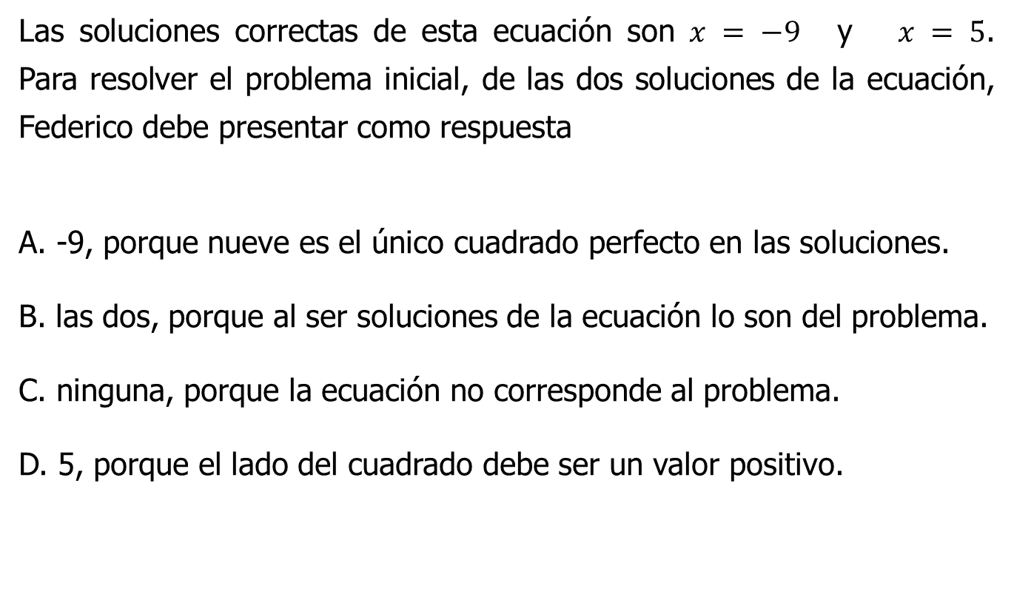
Prueba de MATEMÁTICAS 2ª Sesión
Las soluciones correctas de esta ecuación son $x = −9$ y $x = 5$. Para resolver el problema inicial, de las dos soluciones de la ecuación, Federico debe presentar como respuesta
A. -9, porque nueve es el único cuadrado perfecto en las soluciones.
B. las dos, porque al ser soluciones de la ecuación lo son del problema.
C. ninguna, porque la ecuación no corresponde al problema.
D. 5, porque el lado del cuadrado debe ser un valor positivo.

Slide 42
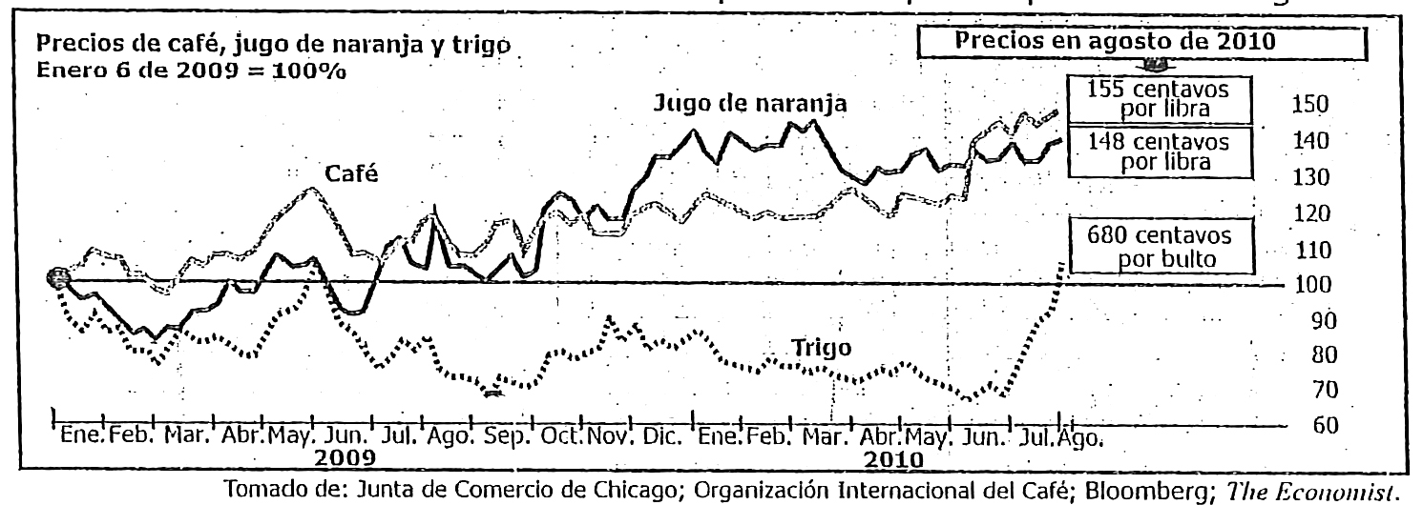
Prueba de MATEMÁTICAS 2ª Sesión
RESPONDA LAS PREGUNTAS 31 A 33 DE ACUERDO CON LA SIGUIENTE INFORMACIÓN
La gráfica presenta la evolución relativa de los precios del jugo de naranja, del café y del trigo, en el período entre el inicio de 2009 y agosto de 2010. Se toma como 100% el precio de una cantidad fija de cada producto a comienzo de 2009. Adicionalmente aparecen los precios por unidad en agosto de 2010.

Slide 43
Prueba de MATEMÁTICAS 2ª Sesión
31. ¿Cuál era el bien con el precio más alto por unidad en enero de 2009?
A. Café (libra).
B. Trigo (bulto).
C. Jugo de naranja (libra).
D. Todos eran iguales.
32. ¿En qué momento el precio del jugo de naranja alcanzó su mínimo en este período?
A. A principios de marzo de 2009.
B. A principios de octubre de 2009.
C. A principios de marzo de 2010.
D. A principios de junio de 2010.

Slide 44
Prueba de MATEMÁTICAS 2ª Sesión
33. De las siguientes opciones, ¿cuál se aproxima más al precio del trigo por bulto en septiembre de 2009?
A. 330 centavos.
B. 470 centavos.
C. 610 centavos.
D. 750 centavos.

Slide 45
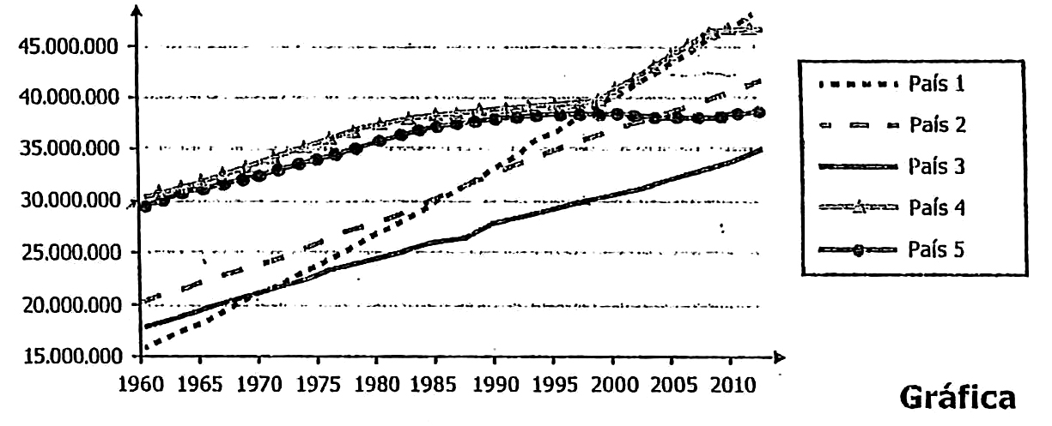
Prueba de MATEMÁTICAS 2ª Sesión
RESPONDA LAS PREGUNTAS 34 A 38 DE ACUERDO CON LA SIGUIENTE INFORMACIÓN
La gráfica muestra información de las poblaciones de 5 países desde 1960 hasta 2013.

Slide 46
Prueba de MATEMÁTICAS 2ª Sesión
34. ¿En qué año las poblaciones de País 2 y País 5 fueron iguales?
A. 1986. C. 2004.
B. 1998. D. 1960
35. Desde 1960 hasta 2013, la población total de los cinco (5) países ha estado siempre entre
A. 110.000.000 y 210.000.000.
B. 175.000.000 y 275.000.000.
C. 15.000.000 y 48.000.000.
D. 30.000.000 y 48.000.000.

Slide 47
Prueba de MATEMÁTICAS 2ª Sesión
36. ¿Qué país tenía una población aproximada de 30 millones de personas en 1998?
A. País 1.
B. País 5.
C. País 4.
D. País 3.

Slide 48
Prueba de MATEMÁTICAS 2ª Sesión
37. ¿Cuál de las siguientes tablas muestra la n población aproximada, en miles, de los 5 países al finalizar el periodo considerado?
A.
B.
País | Población 2013
País 1 | 47.000
País 2 | 41.000
País 3 | 35.000
País 4 | 46.000
País 5 | 38.000
País | Población 2013
País 1 | 47.000
País 4 | 41.000
País 2 | 35.000
País 5 | 46.000
País 3 | 38.000
C.
D.
País | Población 2013
País 1 | 47.000.000
País 2 | 41.000.000
País 3 | 35.000.000
País 4 | 46.000.000
País 5 | 38.000.000
País | Población 2013
País 1 | 47.000.000
País 4 | 41.000.000
País 2 | 35.000.000
País 5 | 46.000.000
País 3 | 38.000.000

Slide 49
Prueba de MATEMÁTICAS 2ª Sesión
38. Una persona afirma que el país 4 ha sido el país que más ha incrementado su población en el período 1960-2013.
La afirmación de la persona es
A. correcta, porque de 2000 a 2008 la curva del país 4 es la que presenta la mayor la inclinación del gráfico.
B. incorrecta, porque la curva del país 1 empieza en un punto más bajo y termina superando al país 4.
C. correcta, porque la curva del país 4 estuvo por encima de las demás en casi todo momento.
D. incorrecta, porque a partir de 2010 la curva del país 1 superó la curva del país 4.

Slide 50
Prueba de MATEMÁTICAS 2ª Sesión
RESPONDA LAS PREGUNTAS 39 Y 40 DE ACUERDO CON LA SIGUIENTE INFORMACIÓN
La gráfica muestra la cantidad de productos vendidos en una tienda, en marzo y abril.

Slide 51
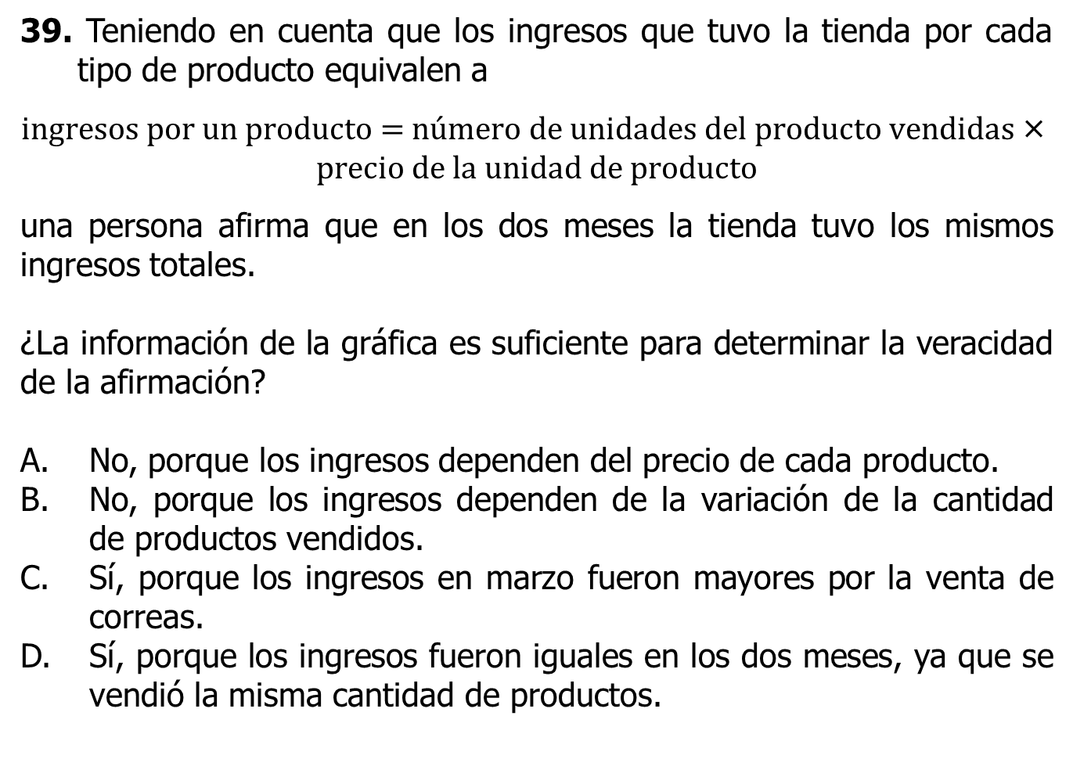
Prueba de MATEMÁTICAS 2ª Sesión
39. Teniendo en cuenta que los ingresos que tuvo la tienda por cada tipo de producto equivalen a
$$\text{ingresos} \text{por} \text{un} \text{producto} \text{=} \text{n}\text{ú}\text{mero} \text{de} \text{unidades} \text{del} \text{producto} \text{vendidas} \text{×} \text{precio} \text{de} \text{la} \text{unidad} \text{de} \text{producto}$$
una persona afirma que en los dos meses la tienda tuvo los mismos ingresos totales.
¿La información de la gráfica es suficiente para determinar la veracidad de la afirmación?
A. No, porque los ingresos dependen del precio de cada producto.
B. No, porque los ingresos dependen de la variación de la cantidad de productos vendidos.
C. Sí, porque los ingresos en marzo fueron mayores por la venta de correas.
D. Sí, porque los ingresos fueron iguales en los dos meses, ya que se vendió la misma cantidad de productos.

Slide 52
Prueba de MATEMÁTICAS 2ª Sesión
40. Para calcular el cambio porcentual del número de ventas de un producto, se toma el valor absoluto de la diferencia entre las cantidades de unidades vendidas en marzo y en abril, se divide entre el número de unidades vendidas en marzo y se multiplica por 100.
El producto que tuvo un mayor cambio porcentual entre los dos meses fue
A. Correas.
B. Chaquetas.
C. Billeteras.
D. Carteras.

Slide 53
Prueba de MATEMÁTICAS 2ª Sesión
RESPONDA LAS PREGUNTAS 41 A 44 DE ACUERDO CON LA SIGUIENTE INFORMACIÓN
En el proceso de almacenamiento en una bodega se requiere acomodar pilas de cajas pesadas. Hay cinco tipos de cajas cuyo peso no se conoce, pero se distinguen por su color: verdes, rojas, amarillas, blancas y cafés. La bodega dispone de una báscula para objetos pesados. Debido a su configuración, la báscula solo puede registrar el peso de dos o más cajas juntas. Luego de realizar algunas pruebas, los operarios registraron las siguientes equivalencias entre los pesos:
1. El peso de dos cajas cafés es igual al peso de tres cajas rojas.
2. El peso de tres cajas blancas es igual al peso dos cajas amarillas.
3. El peso de tres cajas verdes es igual al peso de dos cajas rojas.

Slide 54
Prueba de MATEMÁTICAS 2ª Sesión
41. Con el fin de obtener comparaciones adicionales entre los pesos de las cajas, los operarios hicieron algunas pruebas con la báscula y registraron la siguiente información:
4. El peso de dos cajas verdes es menor que el peso de dos cajas cafés.
5. El peso de dos cajas amarillas es menor que el peso de dos cajas verdes.

Slide 55
Prueba de MATEMÁTICAS 2ª Sesión
Entre los registros 4 y 5, ¿cuál de estos se podría haber deducido de la información que los operarios tenían inicialmente?
A. El registro 4, porque de los registros 1, 2 y 3 se deducen la relación entre los pesos de las cajas verdes y blancas y la relación entre los pesos de las cajas blancas y cafés.
B. El registro 4, porque de los registros 1 y 3 se deducen la relación entre los pesos de las cajas cafés y rojas y la relación entre los pesos de las cajas rojas y verdes.
C. El registro 5, porque de los registros 1, 2 y 3 se deducen la relación entre los pesos de las cajas amarillas y blancas y la relación entre los pesos de las cajas blancas y verdes.
D. El registro 5, porque de los registros 2 y 3 se deducen la relación entre los pesos de las cajas verdes y rojas y la relación entre los pesos de las cajas rojas y amarillas.

Slide 56
Prueba de MATEMÁTICAS 2ª Sesión
42. José, uno de los operarlos, registró adicionalmente que el peso de una caja roja y el peso de una caja verde suman 100 kg. De acuerdo con eso, aseguró que el peso de cada caja roja es de 40 kg y el de cada caja verde es de 60 kg. Esta información la argumentó dé la siguiente manera:
"Los datos son consistentes con el registro 3 porque,
3 x 40 = 2 x 60 y 40 + 60 = 100".
El razonamiento de José es
A. correcto, porque el peso de una caja verde es igual al de una y media caja roja.
B. correcto, porque es el único par de números que cumple las dos igualdades.
C. incorrecto, porque existen otros números que suman 100, por ejemplo, 70 y 30.
D. incorrecto, porque el peso de una caja verde es menor que el peso de una roja.

Slide 57
Prueba de MATEMÁTICAS 2ª Sesión
43. Una posible representación correcta de la información registrada por los operarios es
A. B.
C. D.

Slide 58
Prueba de MATEMÁTICAS 2ª Sesión
44. Las pilas de cajas deben estar organizadas por peso de abajo hacia arriba, de la más pesada a la más liviana. De acuerdo con la información registrada por los operarios, una pila organizada correctamente con tres de las cajas de la bodega es
A. C.
B. D.
Café
Blanca
Verde
Verde
Roja
Café
Amarilla
Café
Roja
Roja
Verde
Blanca

Slide 59
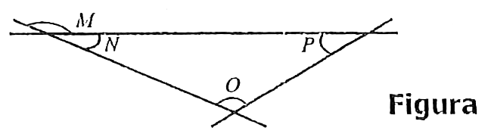
Prueba de MATEMÁTICAS 2ª Sesión
45. En la figura se muestra una construcción de una cometa triangular, en la que se conoce únicamente la medida del ángulo M = 150°. El ángulo O debe ser menor que 150° para que la cometa vuele.
Se realiza el siguiente análisis para saber si la cometa volará o no volará:
I. Tomando en cuenta que M = 150°, N = 180°-150°.
II. N = 30°.
III. La suma de los ángulos de un triángulo debe ser 160°.
IV. Si N = 30°, O + P = 160° - 30°.
V. O + P = 130°.
VI. Así que O debe ser menor a 130°.
VII. Finalmente si O < 130° entonces O < 150°.
VIII. La cometa volará.

Slide 60
Prueba de MATEMÁTICAS 2ª Sesión
Del anterior procedimiento, el paso en el que se comete un error es el
A. VII, porque O < 130° no quiere decir O < 150°.
B. VIII, porque si O < 150° la cometa no volará.
C. I, porque si M = 150°, N debe ser la resta entre 160° y 150°, N = 10°.
D. III, porque la suma de los ángulos de un triángulo debe ser 180°.

Slide 61
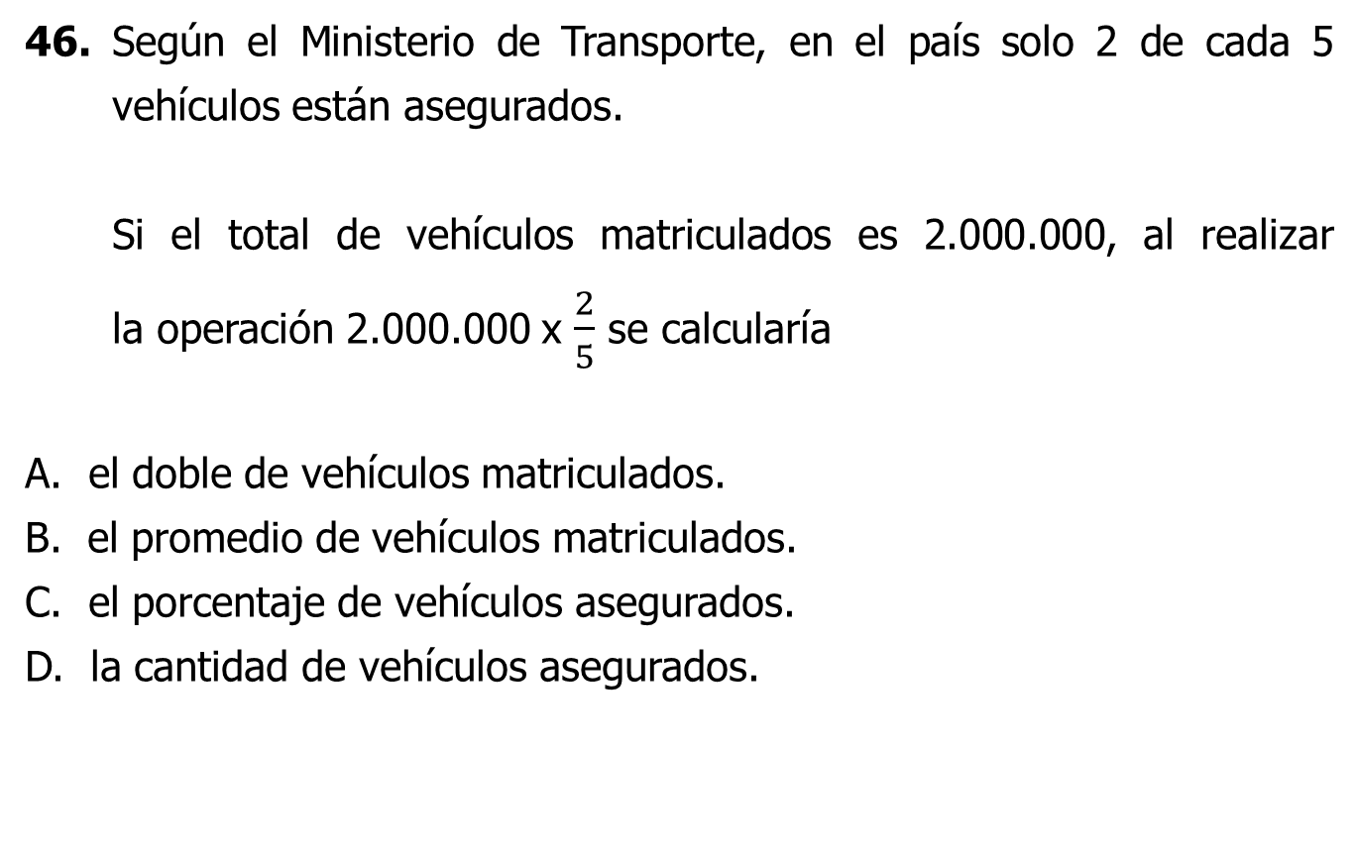
Prueba de MATEMÁTICAS 1ª Sesión
46. Según el Ministerio de Transporte, en el país solo 2 de cada 5 vehículos están asegurados.
Si el total de vehículos matriculados es 2.000.000, al realizar la operación 2.000.000 x $\frac{2}{5}$ se calcularía
A. el doble de vehículos matriculados.
B. el promedio de vehículos matriculados.
C. el porcentaje de vehículos asegurados.
D. la cantidad de vehículos asegurados.

Slide 62
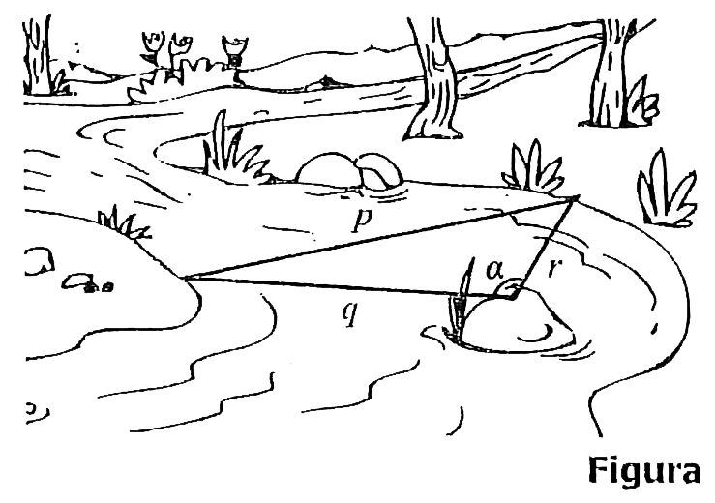
Prueba de MATEMÁTICAS 2ª Sesión
47. Para determinar el ancho de un río, desde una roca una persona tomó las medidas a las dos orillas, como muestra la figura,

Slide 63
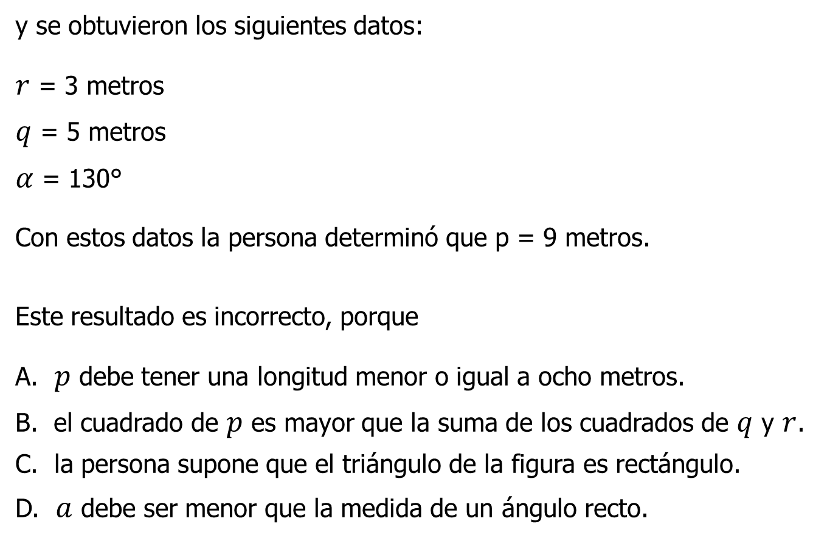
Prueba de MATEMÁTICAS 2ª Sesión
y se obtuvieron los siguientes datos:
$r$ = 3 metros
$q$ = 5 metros
$α$ = 130°
Con estos datos la persona determinó que p = 9 metros.
Este resultado es incorrecto, porque
A. $p$ debe tener una longitud menor o igual a ocho metros.
B. el cuadrado de $p$ es mayor que la suma de los cuadrados de $q$ y $r$.
C. la persona supone que el triángulo de la figura es rectángulo.
D. $a$ debe ser menor que la medida de un ángulo recto.

Slide 64
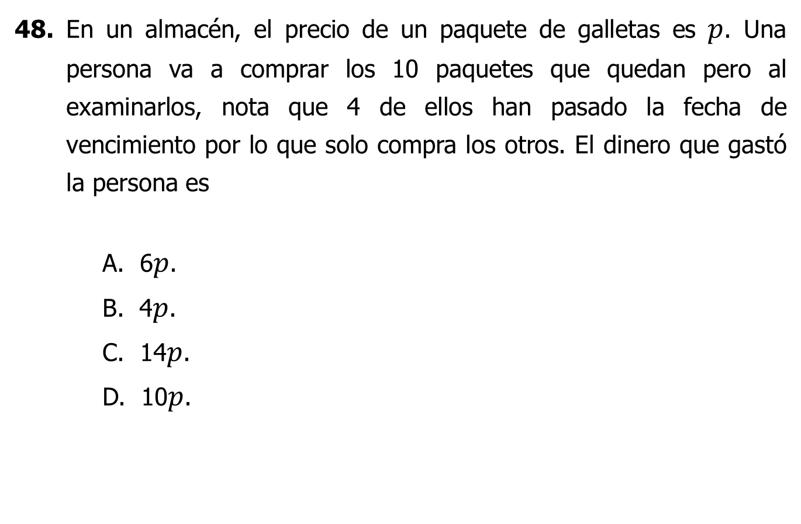
Prueba de MATEMÁTICAS 2ª Sesión
48. En un almacén, el precio de un paquete de galletas es $p$. Una persona va a comprar los 10 paquetes que quedan pero al examinarlos, nota que 4 de ellos han pasado la fecha de vencimiento por lo que solo compra los otros. El dinero que gastó la persona es
A. 6$p$.
B. 4$p$.
C. 14$p$.
D. 10$p$.

Slide 65
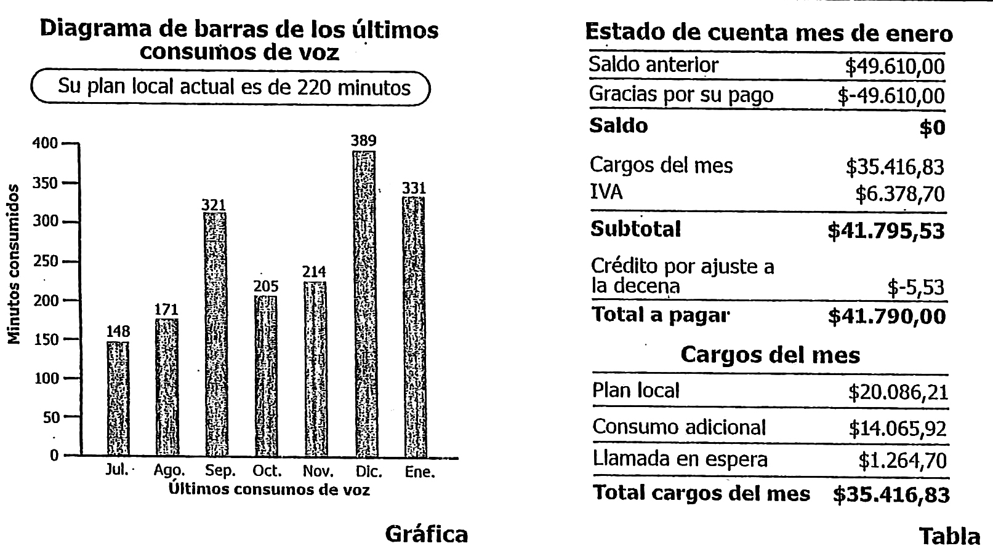
Prueba de MATEMÁTICAS 2ª Sesión
RESPONDA LAS PREGUNTAS 49 Y 50 DE ACUERDO CON LA SIGUIENTE INFORMACIÓN
La gráfica y la tabla muestran parte de la información que recibe la familia Ramírez en su factura telefónica del mes de enero.

Slide 66
Prueba de MATEMÁTICAS 2ª Sesión
49. El tiempo adicional consumido por la familia Ramírez en enero fue
A. 1 hora y 11 minutos.
B. 1 hora y 51 minutos.
C. 3 horas y 40 minutos.
D. 5 horas y 31 minutos.
50. El señor Ramírez considera que el valor del minuto adicional del mes de enero fue excesivo.
Su hijo asegura que la diferencia entre el costo del minuto en el plan y el valor del minuto adicional es $35,42.
¿Cual de los siguientes datos NO se necesita para hallar esta diferencia?
A. La cantidad de minutos en el plan.
B. El valor del consumo adicional.
C. El total de cargos del mes.
D. El valor del plan local. 5

Slide 67
Prueba de MATEMÁTICAS 2ª Sesión
51. Los puntos (-6, -2), (-6, 2), (2, 2) y (10, -2) determinan la ubicación de un trapecio en el plano cartesiano. El lado de menor longitud de este trapecio mide
A. 2 unidades.
B. 4 unidades.
C. 8 unidades.
D. 12 unidades.

Slide 68
Prueba de MATEMÁTICAS 2ª Sesión
52. Para un juego de entretenimiento se usan dos dados con las siguientes características:
Dado 1: 3 caras con el número 1; 2 caras con el número 2; 1 cara con el número 3. Dado 2: 3 caras con el color amarillo; 3 caras con el color rojo.
¿Cuáles son todas las posibles combinaciones que se pueden obtener al lanzarse los dos dados?
A. (1, amarillo); (2, rojo).
B. (1, amarillo); (1, amarillo); (1, amarillo); (2, rojo); (2, rojo); (3, rojo).
C. (1, amarillo); (2, rojo), (3, rojo).
D. (1, amarillo); (1, rojo); (2, amarillo); (2, rojo); (3, amarillo); (3, rojo).

